Slide 1
Духовно – нравственное воспитание школьников в процессе реализации курса ОРКСЭ
Волкова О.В.
Учитель истории и ОРКСЭ
Муниципального общеобразовательного
учреждения
«Туношёнская средняя школа
имени Героя России Селезнёва А.А.»
Ярославского муниципального района

Slide 7
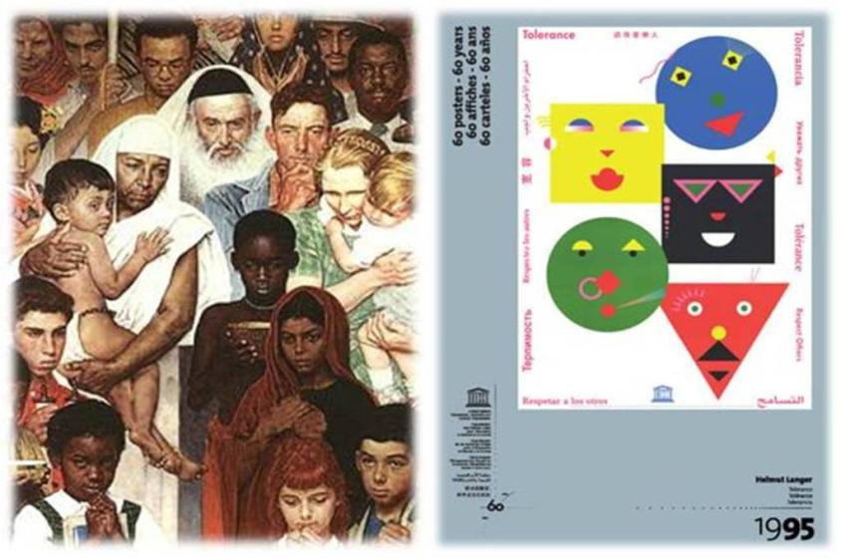
Толерантность
«…Толерантность означает уважение, принятие и правильное понимание богатого многообразия культур нашего мира, наших форм самовыражения и способов проявлений человеческой индивидуальности. Толерантность - это обязанность способствовать утверждению прав человека,.. демократии и правопорядка…»
(Декларация принципов толерантности, утвержденная резолюцией 5.61
Генеральной конференции ЮНЕСКО от 16 ноября 1995 года)

Slide 8
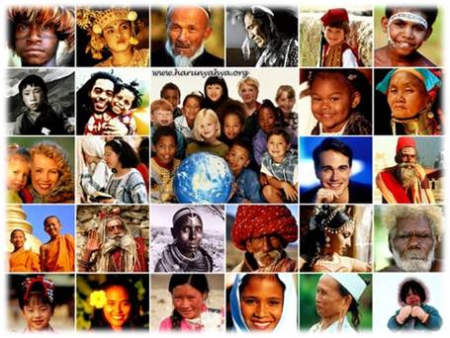
Tolerance
Уровень понимания необходимости лояльного
отношения к другим людям (терплю).

Slide 9
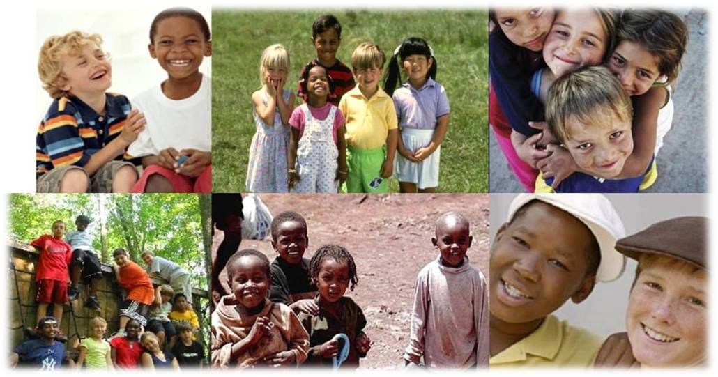
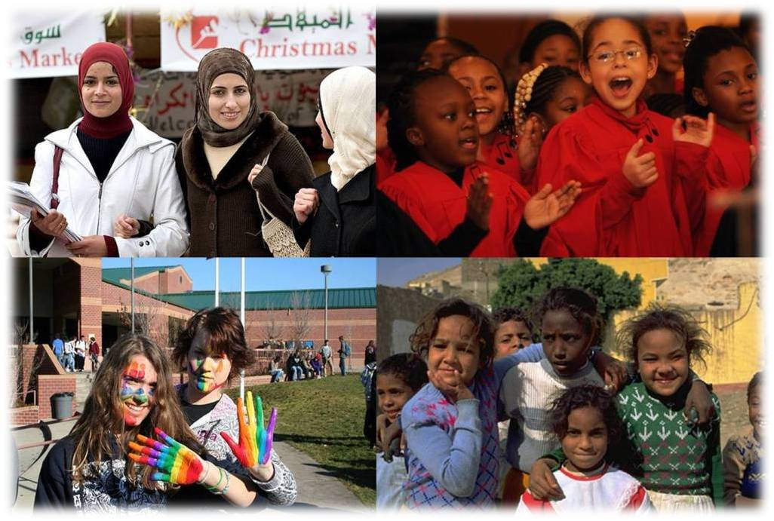
Уровень принятия существования других, непохожих на меня, как должного (существую).

Slide 10
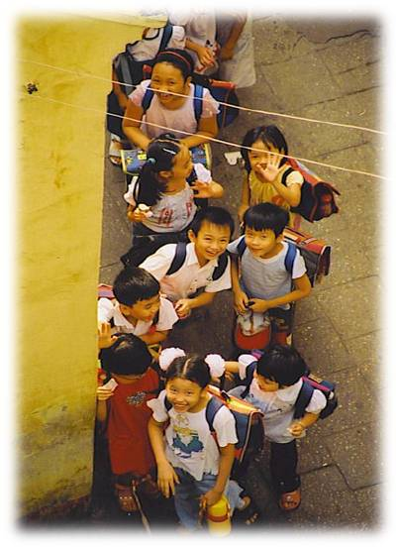
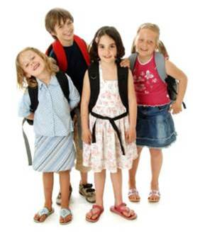
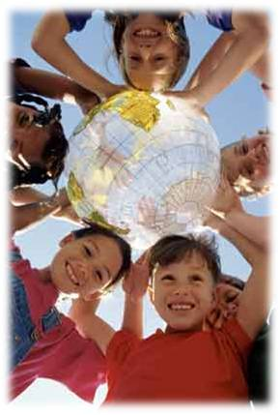
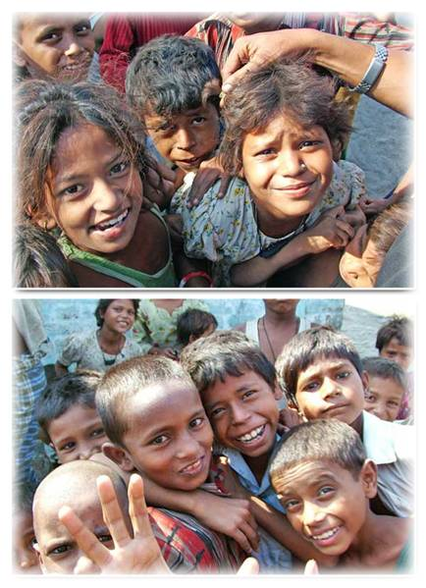
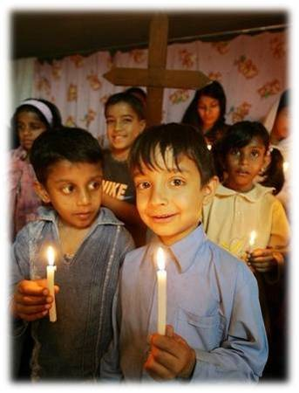
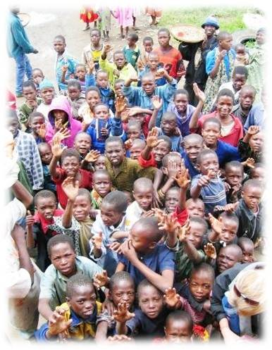
Получение удовольствия от общения с другими, не
такими, как я (радуюсь).

Slide 11
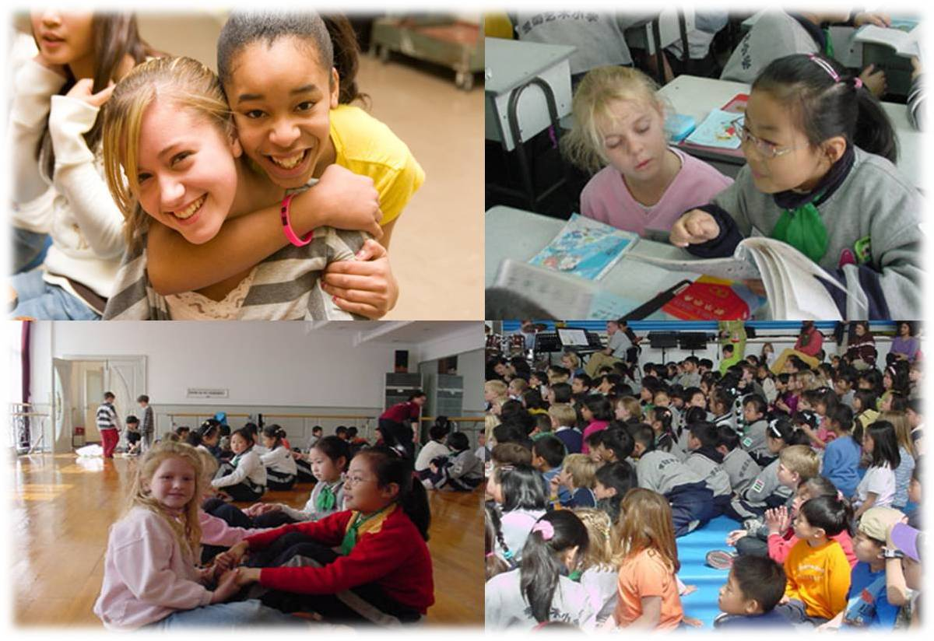
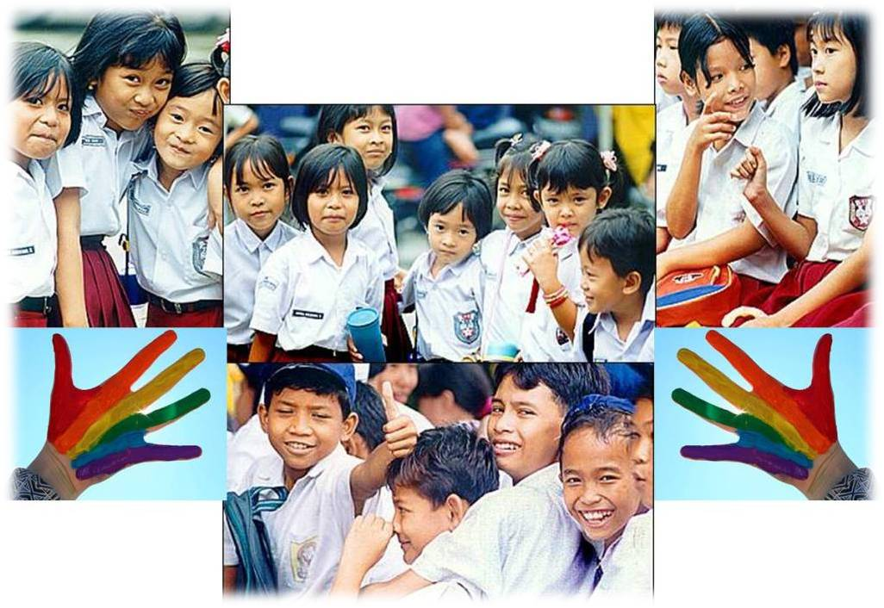
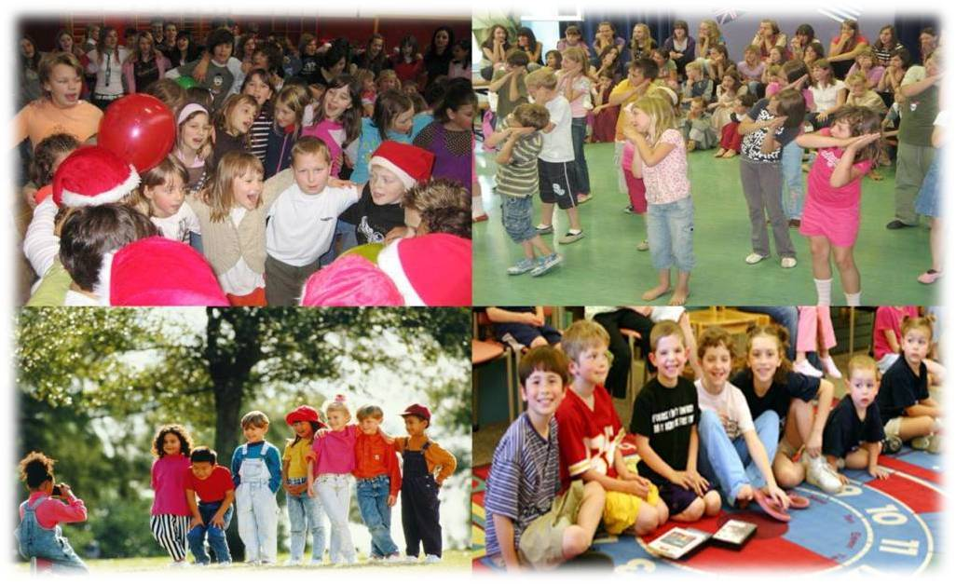
Уровень использования общения с другими для своей
самореализации (творю, созидаю).

Slide 12
Люди на свет рождаются разными: непохожими, своеобразными.
Чтобы других ты смог понимать, нужно терпенье в себе воспитать.

Slide 13
Мы строим культуру мира.
Мы больше получим, чем отдадим, если будем чаще вспоминать про то, что нас соединяет, про то, что человек становится Человеком только благодаря другому человеку.

Slide 14
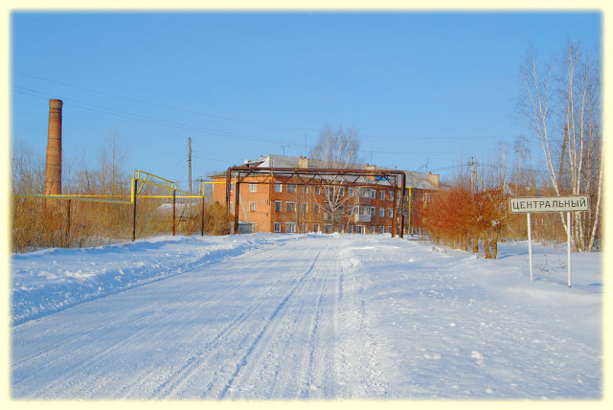
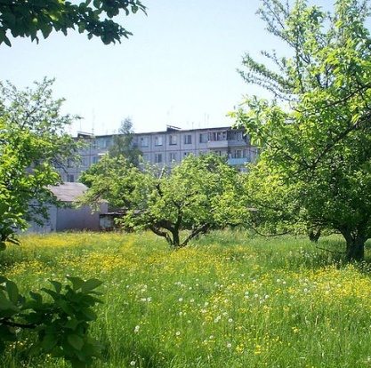
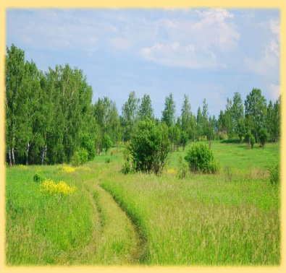
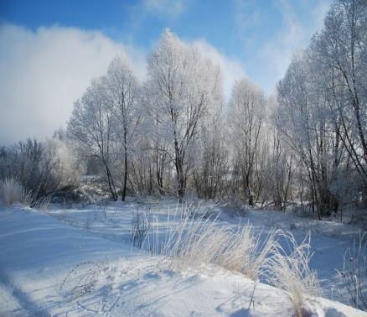
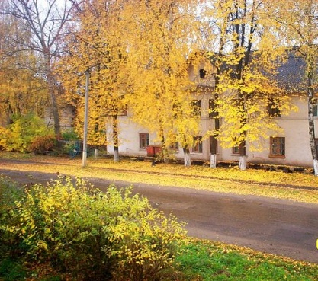
Наша земля – это место, где мы можем любить друг друга, соблюдать традиции и продолжать историю Планеты.

Slide 15
Воспитательное воздействие предмета усиливается благодаря богатейшим возможностям использования на уроках межпредметных связей

Slide 16
Основные формы учебной деятельности в рамках преподавания курса ОРКСЭ
Драматизация
Проектная деятельность
Сочинение
Создание галереи образов
Составление словаря
Использование информационно- коммуникационных технологий
и др.

Slide 17
«Теперь, когда мы научились летать
по воздуху, как птицы, плавать под
водой, как рыбы, нам не хватает
только одного:
научиться жить на земле,
как люди».
Б. Шоу

Slide 18
Список источников и литературы:
1. Духовно-нравственное воспитание и развитие школьников.- М.,2012
ИНТЕРНЕТРЕСУРСЫ
2. http://www.orthedu.ru/katehizis/index.html Притчи http://www.smisl-zhizni.ru/ Основы православной культуры (презентации)
3. http://orthgymn.ru/opk/opk.pdf Видеоролики «Шишкин лес»
4. коллекция образовательных ресурсов http://school-collection.edu.ru/

